Slide 2
Vlastnosti papíru
Obecné vlastnosti:
Plošná hmotnost - gramáž - je hmotnost 1m2 papíru udávaná v gramech. Charakteristická vlastnost, podle které se materiály dělí na:
Papír - plošná hmotnost do 150 g/m2
Karton - plošná hmotnost 150-250 g/m2
Lepenka - plošná hmotnost nad 250 g/m2
Běžný papír - 80-90 g/m2

Slide 3
Vlastnosti papíru
Obecné vlastnosti:
Směr výroby – určuje jakým směrem jsou orientována vlákna. Rozlišujeme:
podélný směr – je rovnoběžný s pohybem papíru v papírenském stroji
příčný směr – je kolmý na pohyb síta
Tloušťka papíru – kolmá vzdálenost mezi protilehlými povrchy, měří se tloušťkoměrem v mikrometrech.

Slide 4
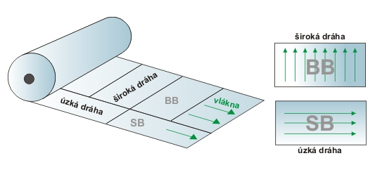
Vlastnosti papíru
Směr výroby – určuje jakým směrem jsou orientována vlákna.
BB - Široká dráha: vlákna jsou rovnoběžná s krátkou stranou archu.
SB - Úzká dráha: vlákna jsou rovnoběžná s dlouhou stranou archu.

Slide 5
Vlastnosti papíru
Fyzikální vlastnosti:
Vlhkost – obsah vody v papíru, udává se v hmotnostních %, pohybuje se mezi 5-10%.
Stupeň zaklížení – odolnost vůči smáčení vodou, zvyšuje se klížením papíru.
Rozměrová stálost - je definována jako schopnost papíru neměnit své rozměry v podélném i příčném směru při změnách vlhkosti.

Slide 6
Vlastnosti papíru
Mechanické vlastnosti:
Pevnost papíru – je dána pevností jednotlivých vláken a pevností mezivlákenných vazeb.
Odolnost v přehýbání - je schopnost papíru snášet opakované přehýbání
Chemické vlastnosti:
Kyselost a alkalita – vyjadřuje se hodnotou PH, optimální hodnota je pH 6-7.

Slide 7
Vlastnosti papíru
Optické vlastnosti:
Bělost – je dána odrazivostí světelného toku, pohybuje se od 50 u novinového papíru, 100 u ofsetového bezdřevého papíru.
Opacita - neboli neprůsvitnost je vlastnost papíru nepropouštět světelné paprsky. Vyjadřuje se v % zadrženého světla. Dokonale neprůsvitný papír má opacitu 100 %.
Lesk – schopnost odrážet dopadající světlo, je ovlivněna povrchovou úpravou – natíráním, hlazením.
Stálost na světle – schopnost neměnit barvu účinkem světla (žloutnutí papíru).

Slide 8
Rozdělení papíru
Tiskové papíry se dělí podle různých hledisek:
a) podle techniky tisku
knihtiskové
ofsetové
hlubotiskové
b) podle vlákninového složení
bezdřevé (obsahují převážně buničinu)
středně jemné (obsahují buničinu a dřevovinu)
dřevité (obsahují převážně dřevovinu)
recyklované (ze sběrového papíru)

Slide 9
Rozdělení papíru
c) podle stavu povrchu
nenatírané
natírané – lehce natírané
středně natírané
silně natírané
jednostranně natírané
oboustranně natírané
d) podle použití
grafické
obalové
technické
speciální

Slide 10
Otázky
Uveď alespoň tři vlastnosti papíru a vysvětli je.
Jak rozdělujeme papíry?

Slide 11
Zdroje
Literatura:
KAPLANOVÁ, M. a kol. Moderní polygrafie. Praha: Svaz polygrafických podnikatelů, 2009. ISBN 978-80-254-4230-2.
Obrázky:
papir.jpg [cit. 2013–02–26]. Volně dostupné na < http://origami.webz.cz/slovnik.htm >.
draha.jpg [cit. 2013–02–26]. Volně dostupné na < http://www.stepa.cz/tech_data/draha/draha.php >.
jm-edu.info [cit. 2012–11–20]. Volně dostupné na < http://www.jm-edu.info/dotazy_web.html >.

